Slide 1
عنوان پروژه: نمودار های احتمال و بررسی توزیع داده‌ها
پدید آورنده: محراب عتیقی

Slide 2
نمودار های احتمال و بررسی توزیع داده‌ها
یکی از کاربردهای آنها، بررسی کفایت یک مدل آماری است. بدین معنی که بر اساس داده هایی که از جامعه به دست می‌آوریم، نمودار احتمال را می‌توان برای بررسی اینکه آیا داده ها از یک مدل خاص آماری استخراج شده اند به کار برد.
کاربرد دیگر این گونه نمودارها، پس از تعیین مدل، برآورد پارامترها و چندک های توزیع آماری است.

Slide 3
از نقاط قوت نمودارهای احتمال می توان به موارد زیر اشاره کرد:
ساده و سریع بودن در استفاده، در مقابل روش‌های دیگر استنباط آماری ممکن است دارای محاسبات پیچیده و استفاده از آنها مستلزم روش آماری نسبتاً بیشتری باشد.
نمودارهای احتمال روشی ساده برای بررسی کفایت یک توزیع، برآورد پارامترهای توزیع، چندک ها و دیگر مشخصه های جمعه مورد بررسی فراهم می کند.
نمودارهای احتمال برای هر دو حالت داده های کامل و داده های سانسور شده به کار می‌روند.
نمودارهای احتمال می توانند برای بررسی فرضیات روش‌های استنباط پارامتری قبل از به کار بردن چنین روش‌هایی مفید واقع شوند.

Slide 4
اما در کنار چنین نقاط قوتی دارای ضعف‌هایی نیز می باشند که از جمله می‌توان به ذهنی بودن آنها اشاره کرد. بدین معنی که ممکن است دو فرد برداشت متفاوتی از یک نمودار احتمال داشته باشند. همچنین از برآوردهای به دست آمده از روش نمودار احتمال نمی توان فاصله اطمینان به دست آورد.

Slide 5

برآورد تابع توزیع
اگر F یک تابع توزیع احتمال باشد، آنگاه برآورد ناپارامتری آن بر اساس یک نمونه تصادفی به صورت زیر تعریف شد که به آن برآوردگر تجربی تابع توزیع می‌گویند.
$$\hat{F }\left(t\right)=\frac{هستند t مساوی یا کمتر نمونه در که مشاهداتی تعداد}{n}$$
اگر $t_{1}$و$t_{2}$و...و$t_{n}$ مقادیر مرتب شده نمونه باشند،آنگاه باتوجه به این تعریف داریم:
$$F_{n}\left(t_{i}\right)=\frac{i}{n}$$

Slide 6
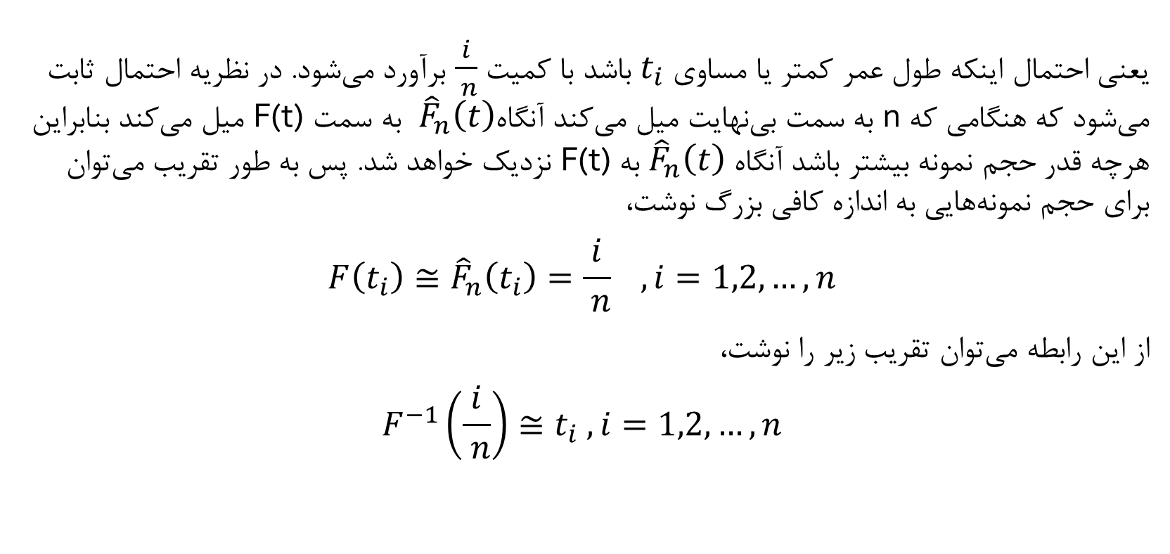
یعنی احتمال اینکه طول عمر کمتر یا مساوی $t_{i}$ باشد با کمیت $\frac{i}{ n}$ برآورد می‌شود. در نظریه احتمال ثابت می‌شود که هنگامی که n به سمت بی‌نهایت میل می‌کند آنگاه${\hat{F}}_{n}\left(t\right)$ به سمت F(t) میل می‌کند بنابراین هرچه قدر حجم نمونه بیشتر باشد آنگاه ${\hat{F}}_{n}\left(t\right)$ به F(t) نزدیک خواهد شد. پس به طور تقریب می‌توان برای حجم نمونه‌هایی به اندازه کافی بزرگ نوشت،
$$F\left(t_{i}\right)≅{\hat{F}}_{n}\left(t_{i}\right)=\frac{i}{ n} , i=1,2,…,n$$
از این رابطه می‌توان تقریب زیر را نوشت،
$$F^{−1}\left(\frac{i}{ n}\right)≅t_{i} , i=1,2,…,n$$

Slide 7

اگر نمونه تصادفی از توزیع F استخراج شده باشدو $t_{1}$و$t_{2}$و...و$t_{n}$ را مقادیر مرتب شده نمونه در نظر بگیریم. آنگاه انتظار داریم که نقاط $(F^{−1}\left(\frac{i}{ n}\right),t_{i})$، $i=1,2,…,n$ حول یک خط راست قرار بگیرند که از مبدا می گذرد و ضریب زاویه آن 1 است. بنابراین، به راحتی به شیوه‌ای دست یافته ایم که با استفاده از آن می‌توان کفایت یک مدل را بررسی کرد. یک نمونه تصادفی از متغیر طول عمر مورد نظر اختیار کرده و مقادیر نمونه را مرتب می‌کنیم. فرض می‌کنیمF یک توزیع مفروض باشد که علاقه‌مندیم آزمون کنیم که آیا داده ها از آن استخراج شده اند.

Slide 8

برای انجام این کار نقاط $(F^{−1}\left(\frac{i}{ n}\right),t_{i})$را روی صفحه مختصات رسم می‌کنیم. اگر نقاط رسم شده حول یک خط راست باشند که ضریب زاویه آن1 و از مبدا عبور می‌کند آنگاه می پذیریم که داده از توزیع F آمده اند.

Slide 9
نمودار احتمال p-p
نمودار P- P
نمودارP- P نیز همانند نمودارQ-Q برای بررسی این است که داده از یک توزیع خاص آمده باشند. در این نمودار فراوانی تجمعی نسبی مشاهده ها و احتمال های تجمعی توزیع مد نظر به صورت زوج هایی محاسبه شده و در یک دستگاه مختصات رسم می‌شوند.
در این دستگاه فراوانی تجمعی نسبی مشاهده ها در روی محور افقی به عنوان مقادیر مشاهده شده و احتمال های تجمعی توزیع مد نظر بر روی محور عمودی به عنوان مقادیر مورد انتظار درج می‌گردد.

Slide 10
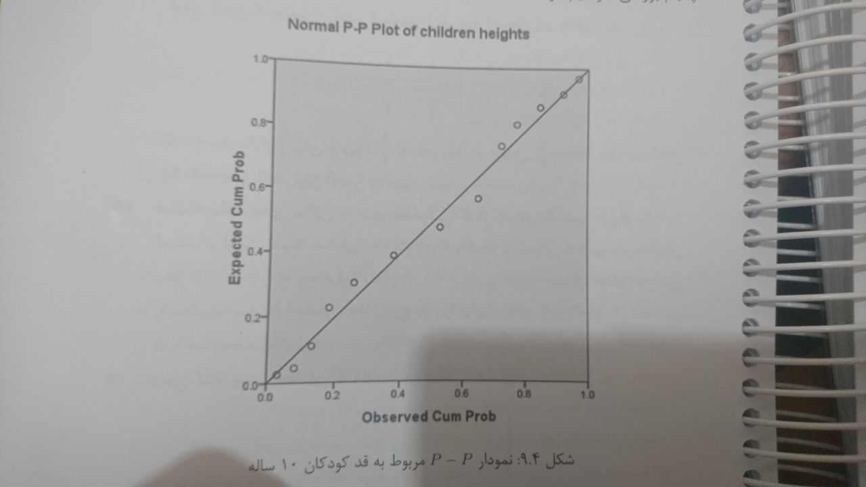
نمودار احتمال p-p
در صورتی که داده های مشاهده شده از توزیع نرمال باشند، نقاط حاصل از زوج های فراوانی تجمعی نسبی مشاده ها و احتمال تجمعی توزیع نرمال بایستی روی یک خط مستقیم که از نقاط (0,0) و (1,1) می‌گذرند قرار گیرند. اگر این نقاط نزدیک این خط مستقیم باشند، داده ها از توزیع نرمال هستند و در غیر این صورت داده ها از توزیع نرمال نیستند.
بعنوان مثال در شکل بعدی مشاهده می‌شود که نقاط نزدیک به خط مستقیم هستند، پس داده ها از توزیع نرمال پیروی می‌کنند.
در این بخش برای بررسی نرمال بودن داده ها از نمودار های P- Pو Q-Q استفاده کردیم.

Slide 11
نتیجه گیری از روی این نمودار ها تنها بر اساس مشاهده نمودار و بیان اینکه نقاط به خط مستقیم نزدیک هستندیا نه صورت می‌گیرد. اما این نمودار ها معیاری را برای نزدیک یا دور بودن نقاط از خط ارائه نمی‌دهند. برای بررسی دقیق تر نرمال بودن داده ها می‌توان از آزمون های برازندگی توزیع که بدین منظور تهیه شده اند استفاده کرد . دو نوع از این آزمون ها، آزمون خی دو برای برازندگی توزیع و آزمون کولموگوروف _ اسمیرنوف است.

Slide 12

نمودار احتمال توزیع نمایی
فرض کنید توزیع مورد بررسی نمایی باشد با تابع توزیع احتمال
$$F\left(t\right)=1−e^{−λ\left(t−θ\right)} , t>θ , θ , λ>0$$
مراحل تشکیل نمودار احتمال و برآورد پارامترهای توزیع احتمال بصورت زیر است:
1) نقاط $t_{i}$ را در مقابل $E_{i}=−ln⁡(1−\frac{i}{n+1})$ و $i=1,2,…,n$ رسم می‌کنیم. اگر برازش مناسب باشد.
2) $θ , λ$بصورت زیر برآورد می‌شوند:
$$\hat{λ}=\frac{1}{زاویه ضریب } و \hat{θ}=مبدا از عرض$$

Slide 13
نمودار احتمال توزیع نمایی
مثال: فرض کنید 20 مولد برق را در یک آزمون شتابنده وارد کرده ایم. آزمون پس از شکست تمام مولدها خاتمه پیدا کرده و مشاهدات زیر بر حسب ساعت بدست آمده اند.
711/5و1051و6303/9و1883/6و6054/3و6853/7و7201/9و279/8و2311/1و7/5و5296/6و848/2و
9068/5و10609/7و592/1و1657/2و5637/9و2951/9و1425/5و121/5
بررسی کنید که آیا توزیع نمایی برازش مناسبی برای داده ها است؟ در صورت مثبت بودن پارامترهای توزیع را برآورد کنید.

Slide 14

نمودار احتمال توزیع نمایی
حل. درشکل 8 . 1نمودار احتمال این مقادیر برای توزیع نمایی نمایش داده شده است یعنی مقادیر مرتب شده $t_{i}$ را در مقابل $E_{i}$ و $i=1,2,…,n$ رسم می‌کنیم.از نمودار بنظر می‌رسد برازش توزیع نمایی مناسب است.خط کمترین مربعات که از داده ها می‌گذرد دارای عرض از مبدا 103/1 – ضریب زاویه 3930/4 است بنابراین برآورد $θ , λ$ به ترتیب برابر با 0 و 0/000254 است.
( اسلاید بعد شکل)

Slide 15
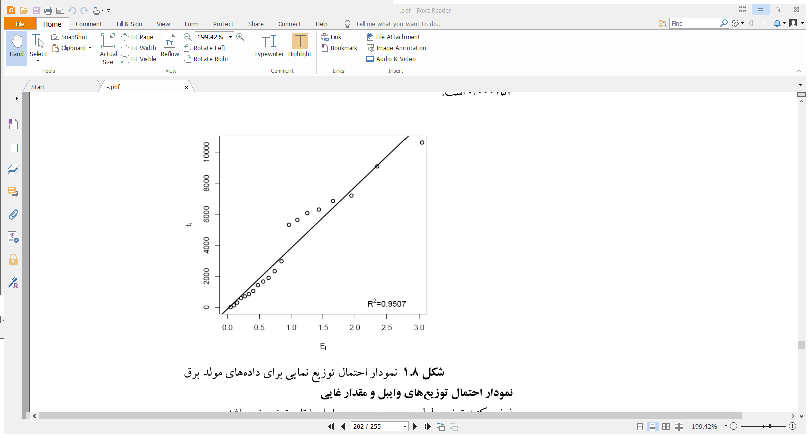
نمودار احتمال توزیع نمایی

Slide 16
نمودار احتمال توزیع نمایی
خروجی نرم افزار R

Slide 17
نمودار احتمال توزیع نمایی

Slide 18
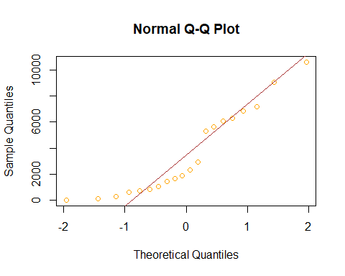
نمودار احتمال توزیع نمایی
Q-Q نمودار

Slide 19
نمودار احتمال توزیع نمایی
P-P نمودار

Slide 20
نمودار احتمال توزیع نمایی
SPSS خروجی

Slide 21
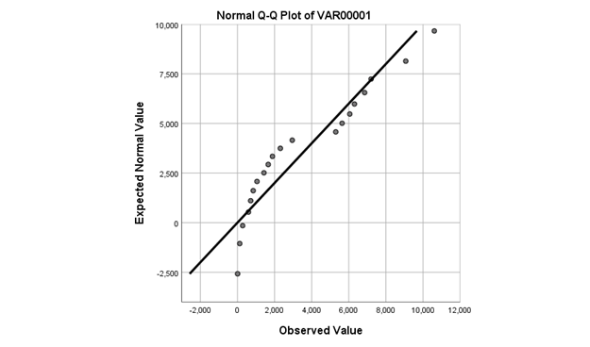
نمودار احتمال توزیع نمایی
Q-Q نمودار

Slide 22
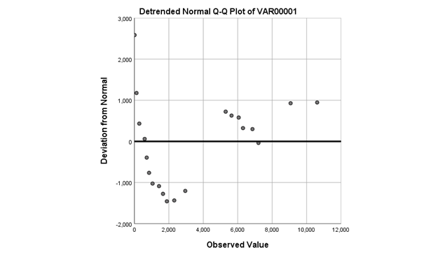
نمودار احتمال توزیع نمایی
Q-Q نمودار

Slide 23
نمودار احتمال توزیع نمایی
SPSS خروجی

Slide 24
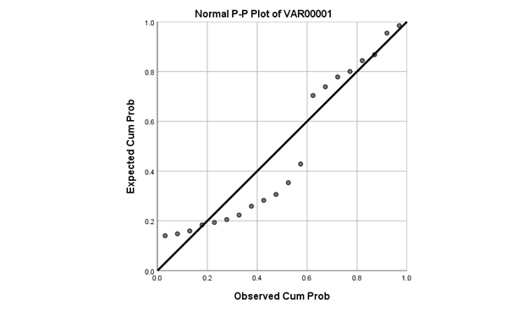
نمودار احتمال توزیع نمایی
P-P نمودار

Slide 25
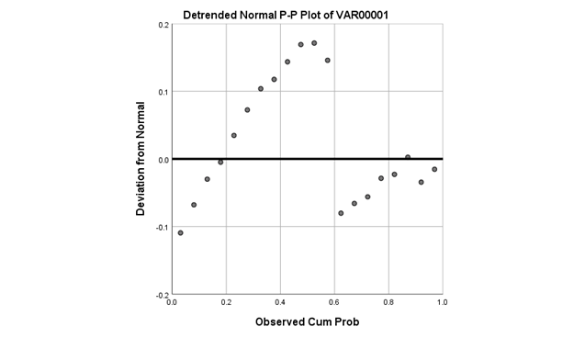
نمودار احتمال توزیع نمایی
P-P نمودار

Slide 26

نمودار احتمال توزیع های وایبل و مقدار غایی
فرض کنید توزیع طول عمر مورد بررسی وایبل با تابع توزیع زیر باشد: $$F\left(t\right)=1−e^{{−\left(λt\right)}^{β}} , t>0,λ,β>0$$
در اینصورت
1) $\ln{t_{i}}$ را در مقابل $W_{i}=ln⁡(−ln⁡(1−\frac{i}{n+1}))$ رسم می‌کنیم.
2) برآورد پارامترهای $λ,β$ با استفاده از معادله خط عبارتند از :
$$λ=e −\left( مبدا از عرض\right) , \hat{β}= \frac{1}{زاویه ضریب}$$

Slide 27
نمودار احتمال توزیع های وایبل و مقدار غایی
مثال. فرض کنید مشاهدات زیر، زمان شکست (برحسب سال) یک نوع قطعه هواپیما باشد که در یک آزمون طول عمر به دست آمده اند.
5/77و5/03و4/5و4/1و3/3و3/0و2/5و1/76و1/54و1/33و1/32و1و0/88و0/5و0/22
آیا می‌توان پذیرفت که توزیع طول عمر قطعات وایبل است؟ در صورت مثبت بودن پارامترهای توزیع را بدست آورید.

Slide 28

نمودار احتمال توزیع های وایبل و مقدار غایی
حل. نمودار احتمال داده ها برای توزیع وایبل در شکل 8 .2 ارائه شده است.باتوجه به اینکه نقاط حول خط برازش شده است و مقدار مربع R مقدار 0/986 است که به مقدار یک نزدیک است بنظر می‌رسد مدل وایبل برای داده ها مدلی مناسب است. خط برازش داده شده دارای عرض از مبدا 1/023 و ضریب زاوبه 0/862 است. بنابراین برآورد پارامترهای $λ$ و $β$ به ترتیب 0/36و 1/16 است.

Slide 29
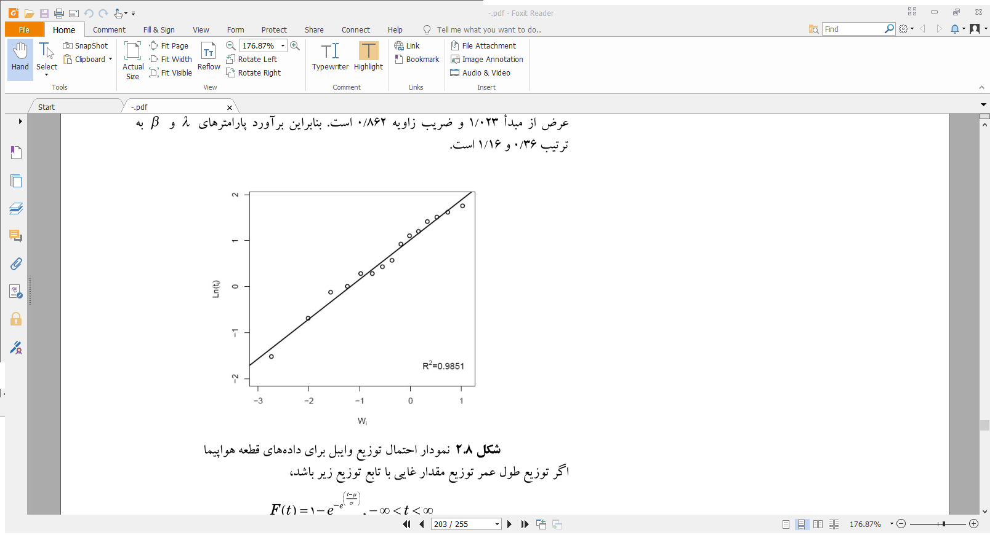
نمودار احتمال توزیع های وایبل و مقدار غایی

Slide 30
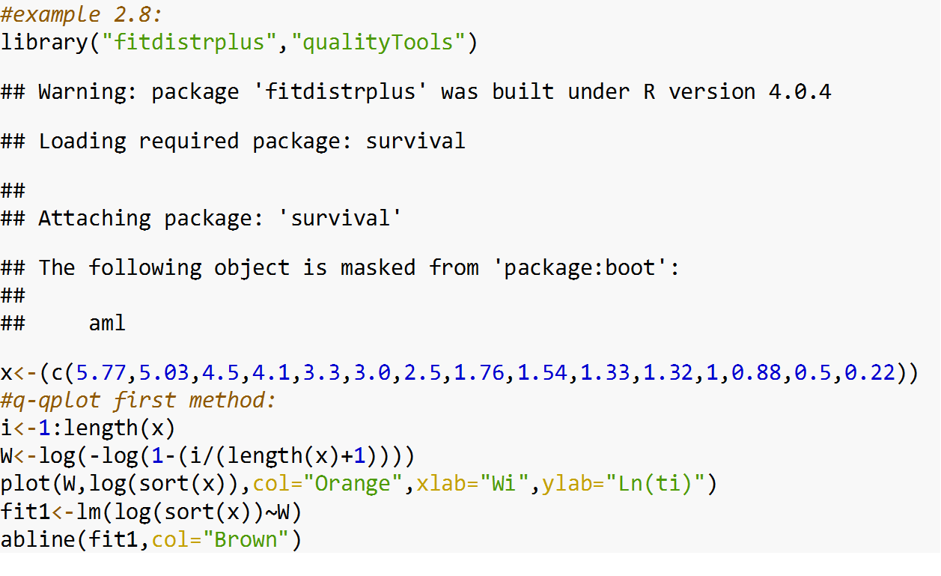
نمودار احتمال توزیع های وایبل و مقدار غایی
خروجی نرم افزار R

Slide 31
نمودار احتمال توزیع های وایبل و مقدار غایی

Slide 32
نمودار احتمال توزیع های وایبل و مقدار غایی
Q-Q نمودار

Slide 33
نمودار احتمال توزیع های وایبل و مقدار غایی

Slide 34
نمودار احتمال توزیع های وایبل و مقدار غایی
SPSS خروجی

Slide 35
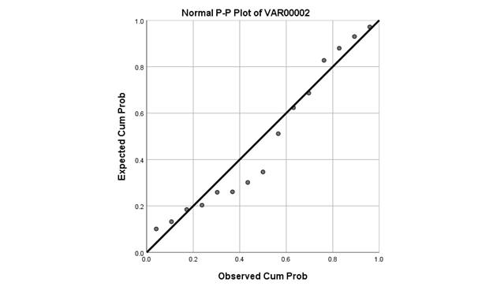
نمودار احتمال توزیع های وایبل و مقدار غایی
P-P نمودار

Slide 36
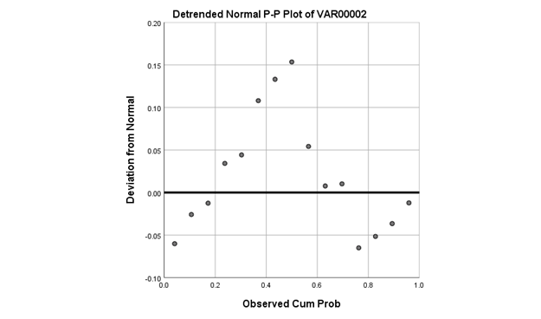
نمودار احتمال توزیع های وایبل و مقدار غایی
P-P نمودار

Slide 37
نمودار احتمال توزیع های وایبل و مقدار غایی
SPSS خروجی

Slide 38
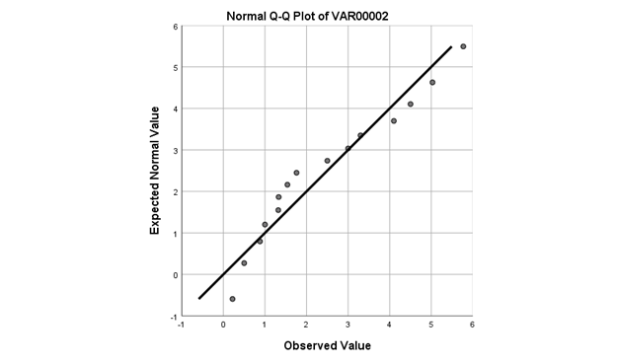
نمودار احتمال توزیع های وایبل و مقدار غایی
Q-Q نمودار

Slide 39
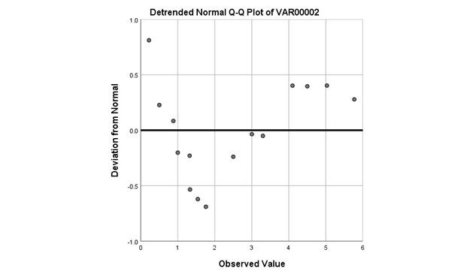
نمودار احتمال توزیع های وایبل و مقدار غایی
Q-Q نمودار

Slide 40

نمودار احتمال توزیع های وایبل و مقدار غایی
اگر توزیع طول عمر توزیع مقدار غایی با تابع توزیع زیر باشد :
$$F\left(t\right)=1−e^{{−e}^{\left(\frac{t−μ}{σ}\right)}}, −∞<t<∞$$
آنگاه جهت رسم نمودار احتمال و برآورد پارامترهای $μ$ و $σ$ مراحل زیر را انجام می‌دهیم.
${ t}_{i}$را در مقابل $W_{i}=ln⁡(−ln⁡(1−\frac{i}{n+1}))$ رسم می‌کنیم.
برآورد های به ترتیب عبارت عرض از مبدا و ضریب زاویه خط برازش داده شده خواهند بود.

Slide 41
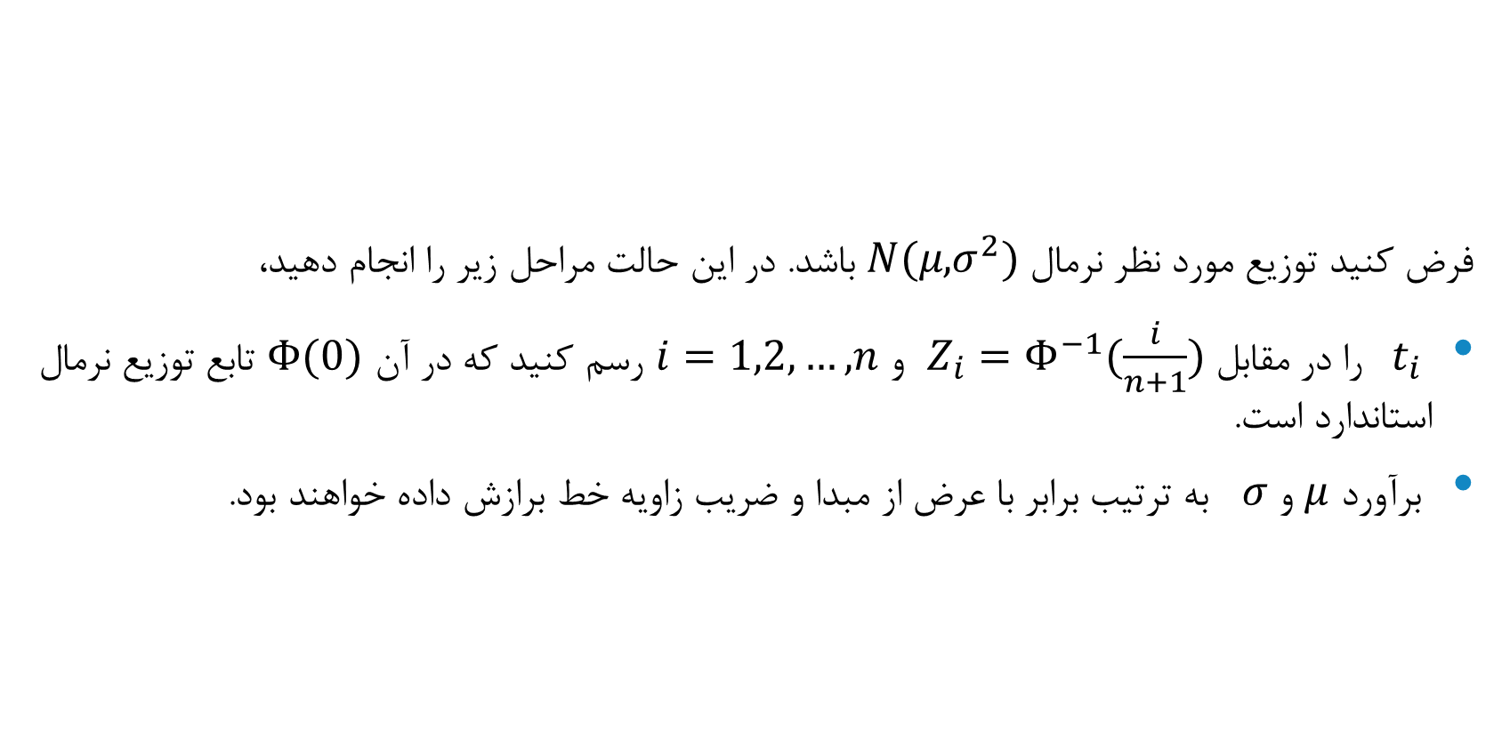
نمودار احتمال توزیع نرمال و لگ نرمال
فرض کنید توزیع مورد نظر نرمال $N(μ,σ^{2})$ باشد. در این حالت مراحل زیر را انجام دهید،
${ t}_{i}$را در مقابل $Z_{i}=Φ^{−1}(\frac{i}{n+1})$ و $i=1,2,…,n$ رسم کنید که در آن $Φ(0)$ تابع توزیع نرمال استاندارد است.
برآورد $μ$ و $σ$ به ترتیب برابر با عرض از مبدا و ضریب زاویه خط برازش داده خواهند بود.

Slide 42

نمودار احتمال توزیع نرمال و لگ نرمال
در صورتی که توزیع طول عمر لگ نرمال با توزیع
$$F\left(t\right)=Φ(\frac{\ln{t − μ}}{σ})$$
باشد آنگاه مراحل رسم نمودار احتمال بصورت زیر است
$\ln{t_{i}}$ را در مقابل $Z_{i}=Φ^{−1}(\frac{i}{n+1})$ و $i=1,2,…,n$ رسم می‌کنیم.
برآورد $μ$ و $σ$ به ترتیب برابر با عرض از مبدا و ضریب زاویه خط برازش داده می‌باشد.

Slide 43
نمودار احتمال توزیع نرمال و لگ نرمال
مثال. داده های زیر زمان شکست مرتب شده 23 بلبرینگ ( برحسب میلیون دور) را نشان می‌دهد که در یک آزمایش طول عمر به دست آمده اند.
17/88و28/92و33/00و41/52و41/12و45/60و48/40و51/84و51/95و54/12و55/56و67/80و64/64و
68/64و 84/12و93/12و98/64و105/12و127/92و128/04و173/04
آیا می‌توان پذیرفت که توزیع طول عمر بلبرینگ ها لگ نرمال است؟ در صورت مثبت بودن جواب پارامترهای توزیع را برآورد کنید.

Slide 44

نمودار احتمال توزیع نرمال و لگ نرمال
حل. با رسم نقاط $(\ln{t_{i}}, z_{i})$ و $i=1,2,…,23$ ، شکل 8 .3 به دصست می آید. با توجه به قرار گرفتن نقاط حول خط برازش داده شده و مقدار مربع R میتوان پذیرفت که توزیع طول عمر بلبرینگ ها لگ نرمال است. برآوردهای و $σ$ به ترتیب برابر با عرض از مبدا و ضریب زاویه خط برازش داده یعنی 0/399و 5/433 می‌باشد.

Slide 45
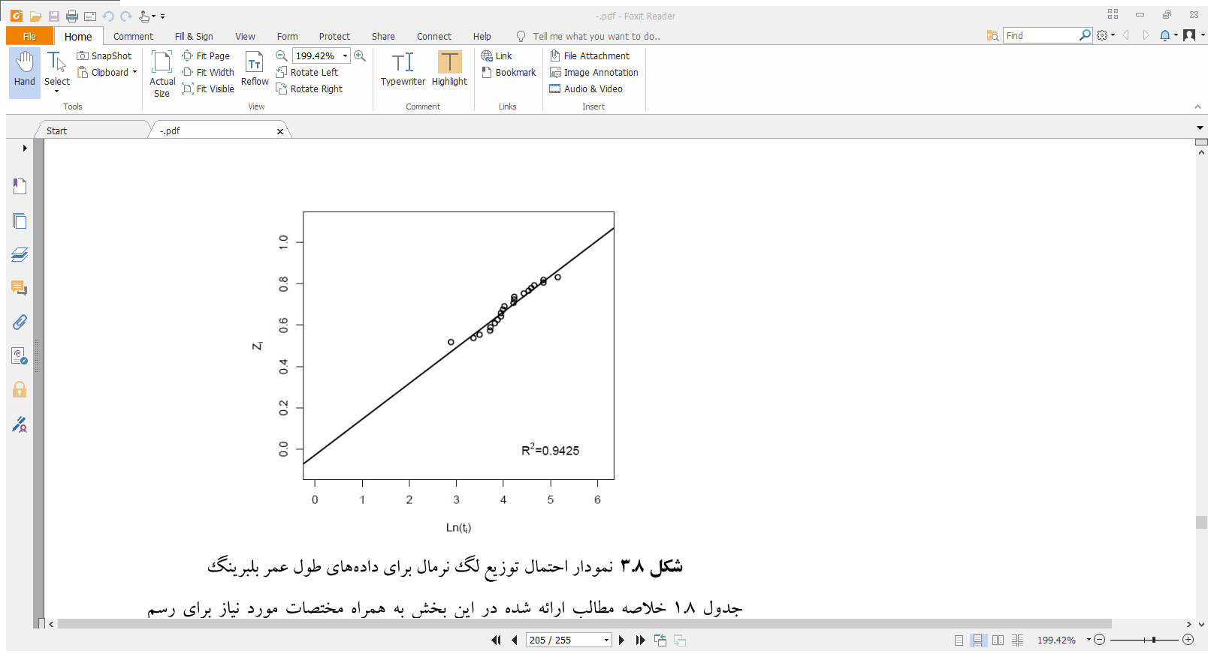
نمودار احتمال توزیع نرمال و لگ نرمال

Slide 46
نمودار احتمال توزیع نرمال و لگ نرمال
خروجی نرم افزار R

Slide 47
نمودار احتمال توزیع نرمال و لگ نرمال

Slide 48
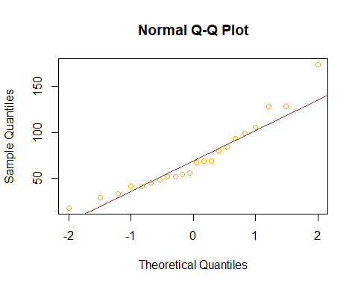
نمودار احتمال توزیع نرمال و لگ نرمال
Q-Q نمودار

Slide 49
نمودار احتمال توزیع نرمال و لگ نرمال

Slide 50
نمودار احتمال توزیع نرمال و لگ نرمال
SPSS خروجی

Slide 51

نمودار احتمال توزیع نرمال و لگ نرمال
P-P نمودار

Slide 52
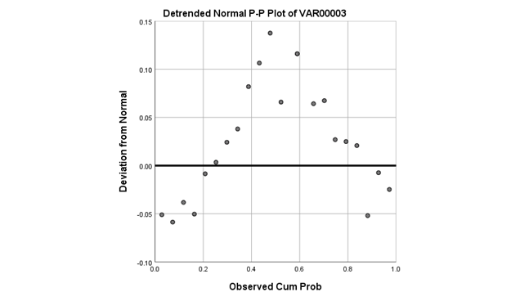
نمودار احتمال توزیع نرمال و لگ نرمال
P-P نمودار

Slide 53
نمودار احتمال توزیع نرمال و لگ نرمال
SPSS خروجی

Slide 54
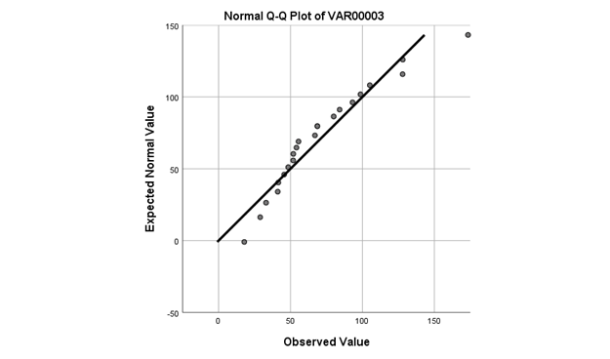
نمودار احتمال توزیع نرمال و لگ نرمال
Q-Q نمودار

Slide 55
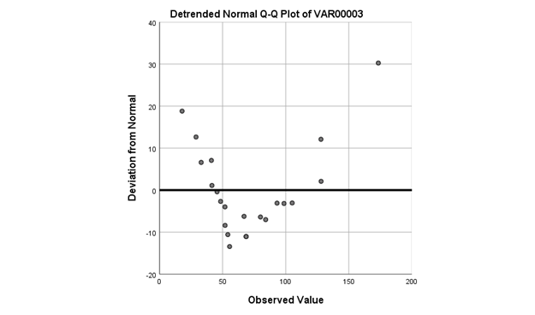
نمودار احتمال توزیع نرمال و لگ نرمال
Q-Q نمودار

Slide 56
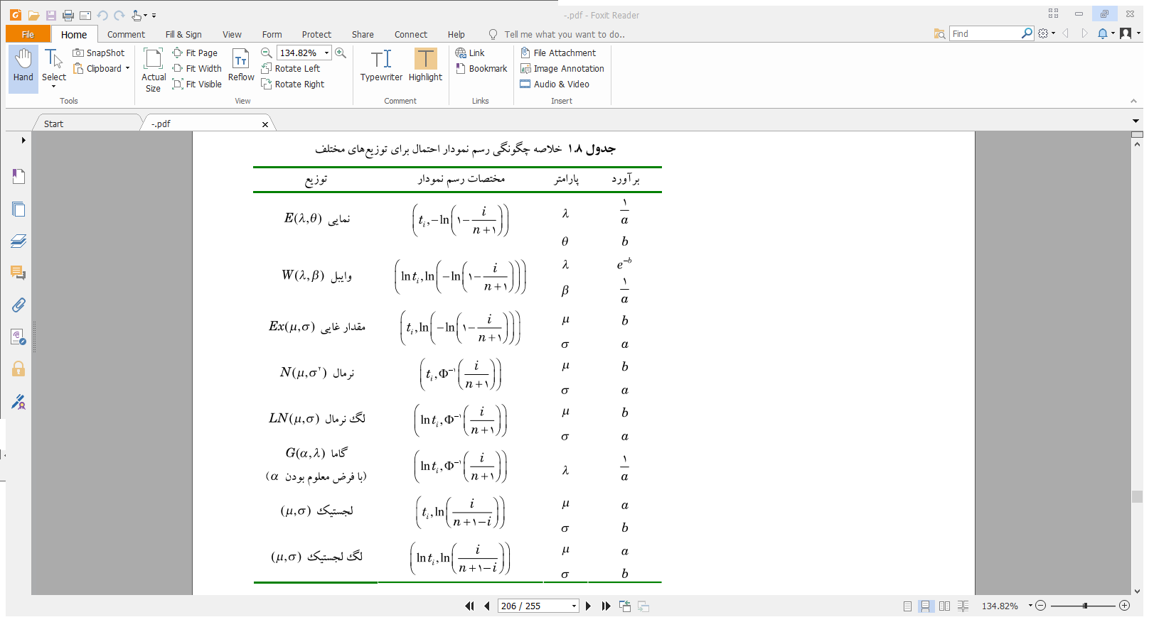
جدول 8 .1 خلاصه مطالب ارائه شده در این بخش به همراه مختصات مورد نیاز برای رسم نمودار احتمال و برآورد پارامترهای چند توزیع دیگر را نشان می‌دهد که در آن فرض کرده ایم a ضریب زاویه و b عرض از مبدا خط برازش داده شده به داده ها می‌باشد.

Slide 57


Slide 58


نمودار احتمال نرمال داده های سانسور شده
روش رسم نمودار های احتمال برای داده های سانسور شده از راست ، مثلا داده های سانسور شده نوع I,II، کاملا مشابه داده های کامل است. در این حالت، نمودار احتمال را برای داده هایی که زمان شکست آنها داده شده است ،رسم می‌کنیم. یعنی $t(i)$ را در مقابل $F^{−1}(\frac{i}{n+1})$ رسم می‌کنیم که در آن i=1,2,3,…,r تعداد شکست ها و n تعداد کل مشاهدات است. برای مثال، اگر n=20 واحد در آزمایش قرار گیرد و زمان شکست 15 واحد اول را مشاهده کنیم، آنگاه موقعیت های نمودار به صورت جدول 7 . 3 خواهد بود.

Slide 59
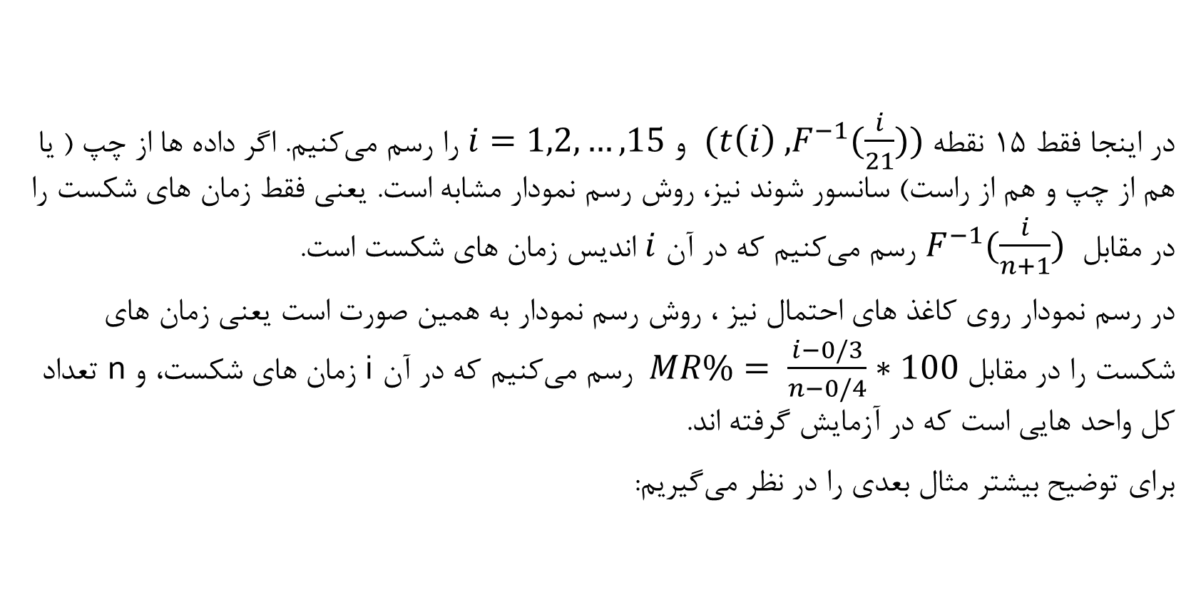
در اینجا فقط 15 نقطه $(t\left(i\right) ,F^{−1}(\frac{i}{21}))$ و $i=1,2,…,15$ را رسم می‎کنیم. اگر داده ها از چپ ( یا هم از چپ و هم از راست) سانسور شوند نیز، روش رسم نمودار مشابه است. یعنی فقط زمان های شکست را در مقابل $F^{−1}(\frac{i}{n+1})$ رسم می‌کنیم که در آن $i$ اندیس زمان های شکست است.
در رسم نمودار روی کاغذ های احتمال نیز ، روش رسم نمودار به همین صورت است یعنی زمان های شکست را در مقابل $MR\%= \frac{i−0/3}{n−0/4}∗100$رسم می‌کنیم که در آن i زمان های شکست، و n تعداد کل واحد هایی است که در آزمایش گرفته اند.
برای توضیح بیشتر مثال بعدی را در نظر می‌گیریم:

Slide 60

مثال. در یک نوع وسیله الکتریکی نوعی سیم بکار می‌رود. برای اندازه گیری مقاومت سیم، آن را با یک سیستم خم کن مورد آزمایش قرار می‌دهند. اطلاعات مربوط به زمان شکست داده ها (بر حسب ساعت) در جدوا 7 . 4 داده شده است. آیا می‌توان پذیرفت که داده ها نرمال هستند؟ در صورت مثبت بودن جواب ، پارامتر های توزیع را برآورد کنید.
حل. با رسم نقاط ($t\left(i\right),z(i)$) ، i=1,2,…,17 شکل 7 . 5 به دست می‌آید. باتوجه به نحوه قرار گرفتن نقاط حول خط برازش داده شده و مقدار مربع R ، بطور تقریبی می‌توان پذیرفت که توزیع داده ها نرمال است. با توجه به مطالب بیان شده در بخش پیشین ، برآورد های $μ$ و$σ$ به ترتیب با عرض از مبدا و ضریب زاویه خط برازش داده شده برابر است. پس در این مثال $\hat{μ}=124/5$ و $\hat{σ}=36/8$ برآورد می‌شود.

Slide 61
